Slide 1
¿Cuántos años tienes?
7° Grado

Slide 2
LOS OBJETIVOS
Al terminar esta lección, las estudiantes podrán
USE | Use numbers with the verb TENER to state their age
ASK | Appropriately ask someone’s age, using the verb ‘tener’
ASK | Ask when someone’s birthday is and state their own
IDENTIFY | Identify months of the year
EXPLAIN | Explain the coming of age celebration

Slide 3
¿qué significa?
¿Cuántos años tienes?
What verb does ‘tienes’ come from and what does it mean?

Slide 4
Today is Lola’s birthday. Let us read the conversation she has with Pedro.
Lola: Hola, Pedro. ¿Cómo estás?
Pedro: Hola, Lola. Estoy bien. ¿Y tú?
Lola: Estoy muy contenta. Hoy es mi cumpleaños.
Pedro: ¡Feliz cumpleaños!
Lola: Gracias, Pedro.
Pedro:¿Cuántos años tienes?
Lola: Tengo 15 años.
Pedro: ¡La quinceañera! Mis hermanas tienen 15 años también.
Lola: ¡Ah! Mi prima y yo tenemos 15 años pero mi hermana menor tiene 13 años.
Pedro: Disfruta de tu cumpleaños.*
Lola: Muchas gracias, Pedro. Hasta pronto.
Pedro: Hasta luego.
Use this dialogue to identify all the conjugations of the verb ‘tener’
*Disfruta de tu cumpleaños
Enjoy your birthday

Slide 5
El presente del verbo tener
Subject | Verb
yo | tengo
tú | tienes
él, ella, usted | tiene
nosotros (as) | tenemos
ellos, ellas, ustedes | tienen

Slide 6
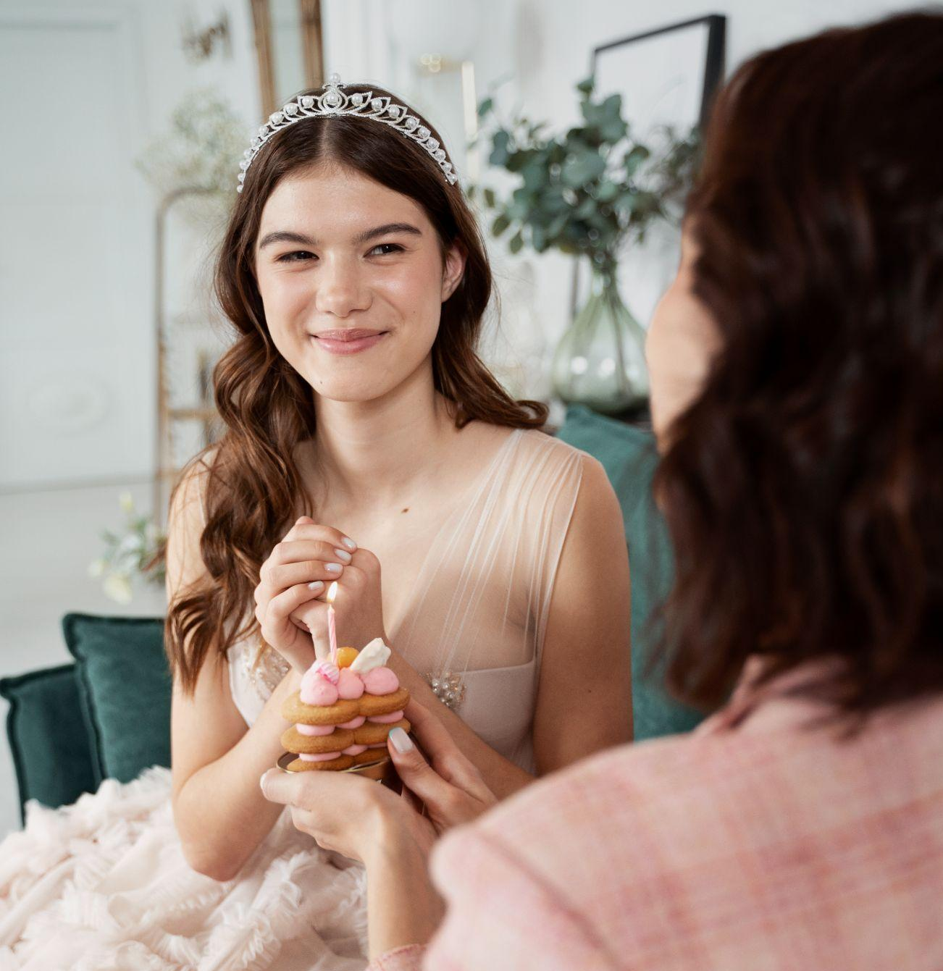
En parejas
In pairs, take turns to ask and tell age.
¿Cuántos años tienes?
Yo tengo ___ años.

Slide 7
Otra encuesta
11 | 12 | 13
¿Cuántas personas de tu clases tienen estas edades?

Slide 8
¿Puedes traducir?
How old is Mrs. Nancy García?
How old am I?
How old are my grandparents?
How old are Tianna and I?

Slide 9
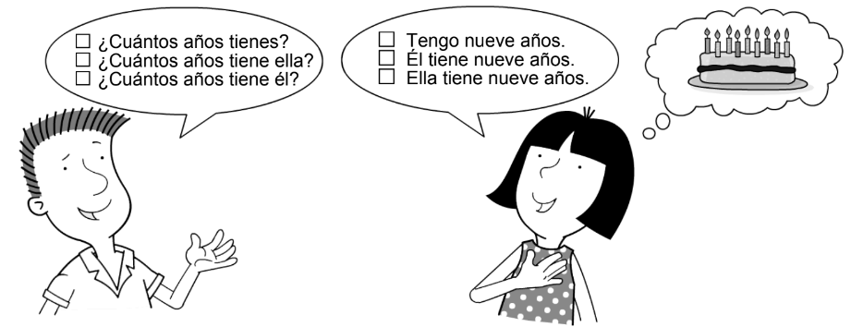
Asking and Telling Age

Slide 10
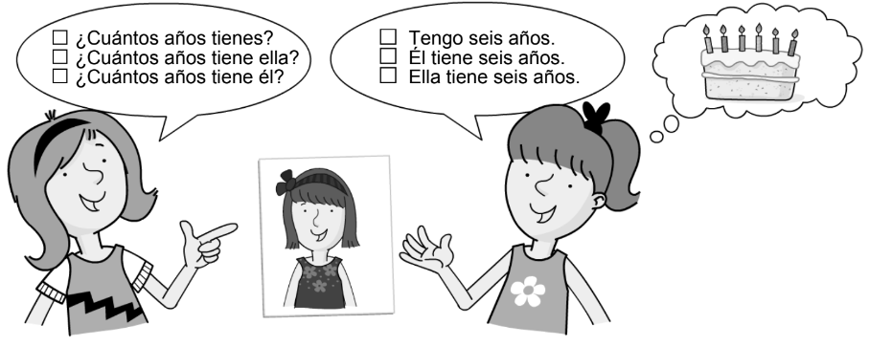
Asking and Telling Age

Slide 11
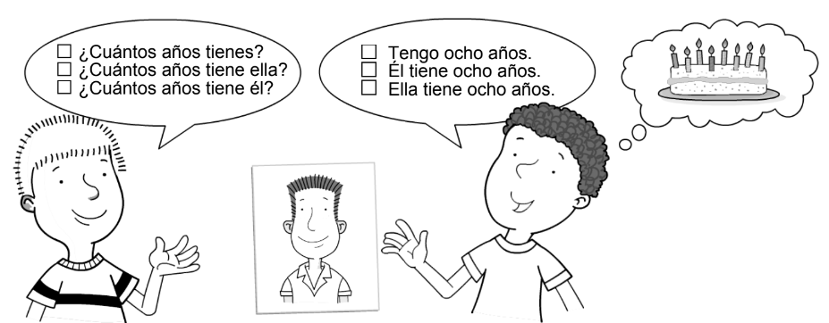
Asking and Telling Age

Slide 12
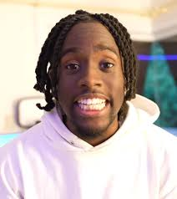
¿Cuántos años tiene él?
Él tiene veintitres años.
Notes:
M

Slide 13
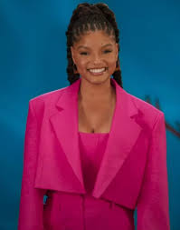
¿Cuántos años tiene ella?
Ella tiene veinticinco años.

Slide 14
¿Cuál es la diferencia entre
TIENES VS TIENE?
¿Cuántos años tienes?
Yo tengo doce años
¿Cuántos años tiene tu padre?
(Él) tiene cuarenta años
¿Cuántos años tiene tu madre?
(Ella) tiene treinta y siete años
What is the difference between Tienes and Tiene ??
Tienes = you(familiar)
Tiene = he/ she (you,polite)

Slide 15
Vamos a practicar
¿Cuántos años tienes?
¿Cuántos años tiene él? (20)
¿Cuántos años tiene ella? (17)
¿Cuántos años tiene tu madre?
Notes:
Allow the students to pose the questions to their classmates.

Slide 16
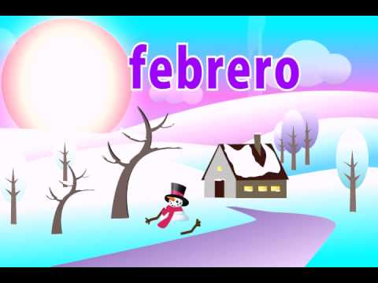
La canción de los doce meses del año
Notes:
Link to the video https://youtu.be/IKznbHvPFwc

Slide 17
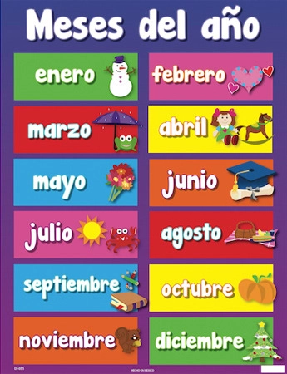
Los meses del año

Slide 18
¿Cuándo es tu cumpleaños?
¿Qué significa en inglés?

Slide 19
¿Cuándo es tu/su cumpleaños?
Mi cumpleaños es el # de mes .
Por ejemplo:
Mi cumpleaños es el 21 de marzo .
Nb: Every month is written in common letters only
¡OJO!
Note that there is no EN. In english we may say “my birthday is on the 3rd of June”, that is NOT done in Spanish
Notes:
Explain when do we use “su and tu” when talking about birthdays (formal and informal)

Slide 20
Remember:
Mi(s) - my
Tu(s) - your (inf.)
Su(s) - Your (form.)
Su(s) - His/her/their

Slide 21
Write the following numbers in spanish:
24
67
98
70
45
12
5
6

Slide 22
Vamos a practicar
Form a group with the 3 persons closest to you. Ask each person the following questions:
¿Cuántos años tienes?
¿Cuándo es tu cumpleaños?
As soon as each person responds, every other group member should write down a report of what the person said, stating their age and date of birth.
*Remember that a report should be given in the 3rd person*
(i.e. Pepita is ___ years old. Her birthday is….)
Notes:
If their classmates have the same age allow them to use “tambien”
Por ejemplo: Jose tiene diez y nueve años y Sara tiene diez y nueve años tambiėn

Slide 23
La Quinceañera
1. What is a quinceañera?
2. Where is the quinceañera celebrated?
3. What are some of the traditions and rituals associated with quinceañeras?
4. Is the way Latin American teenagers celebrate their birthdays different from what you and your friends do?
5. If you were a quinceañera In Mexico. How would you choose to celebrate your coming of age?

Slide 24
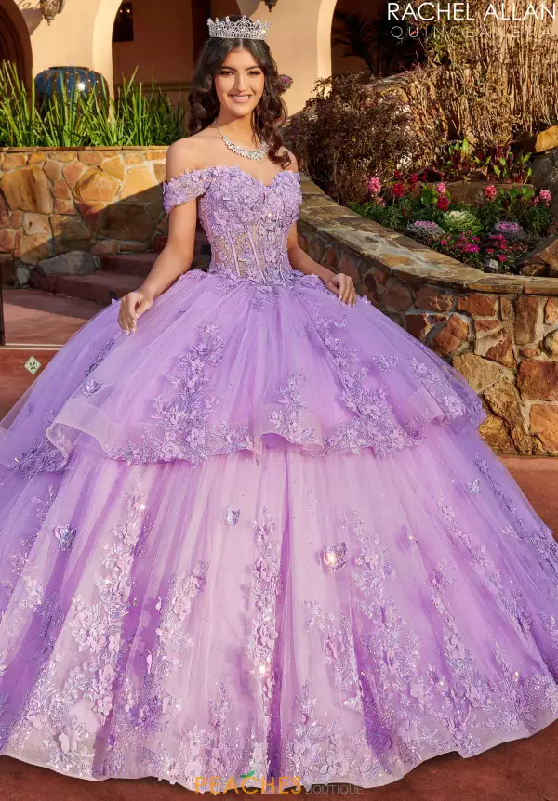
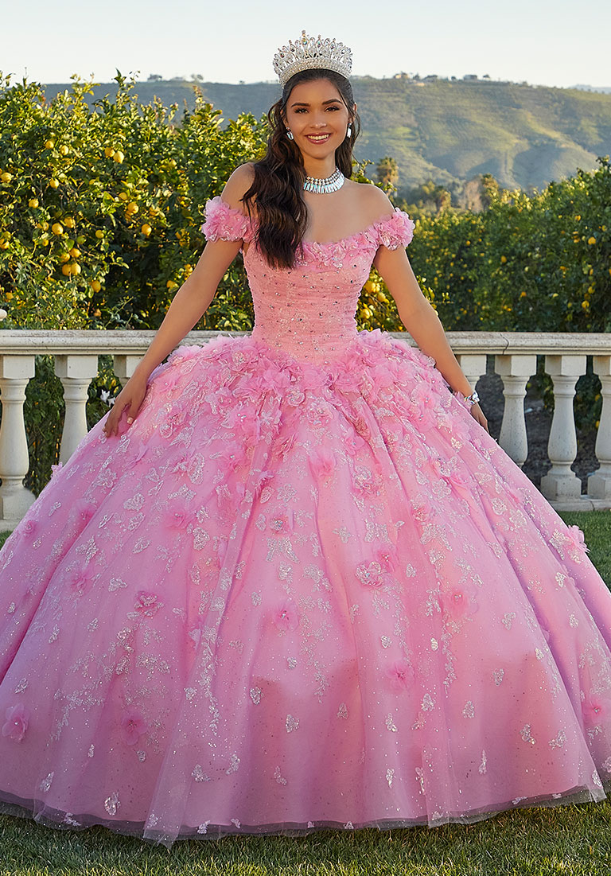
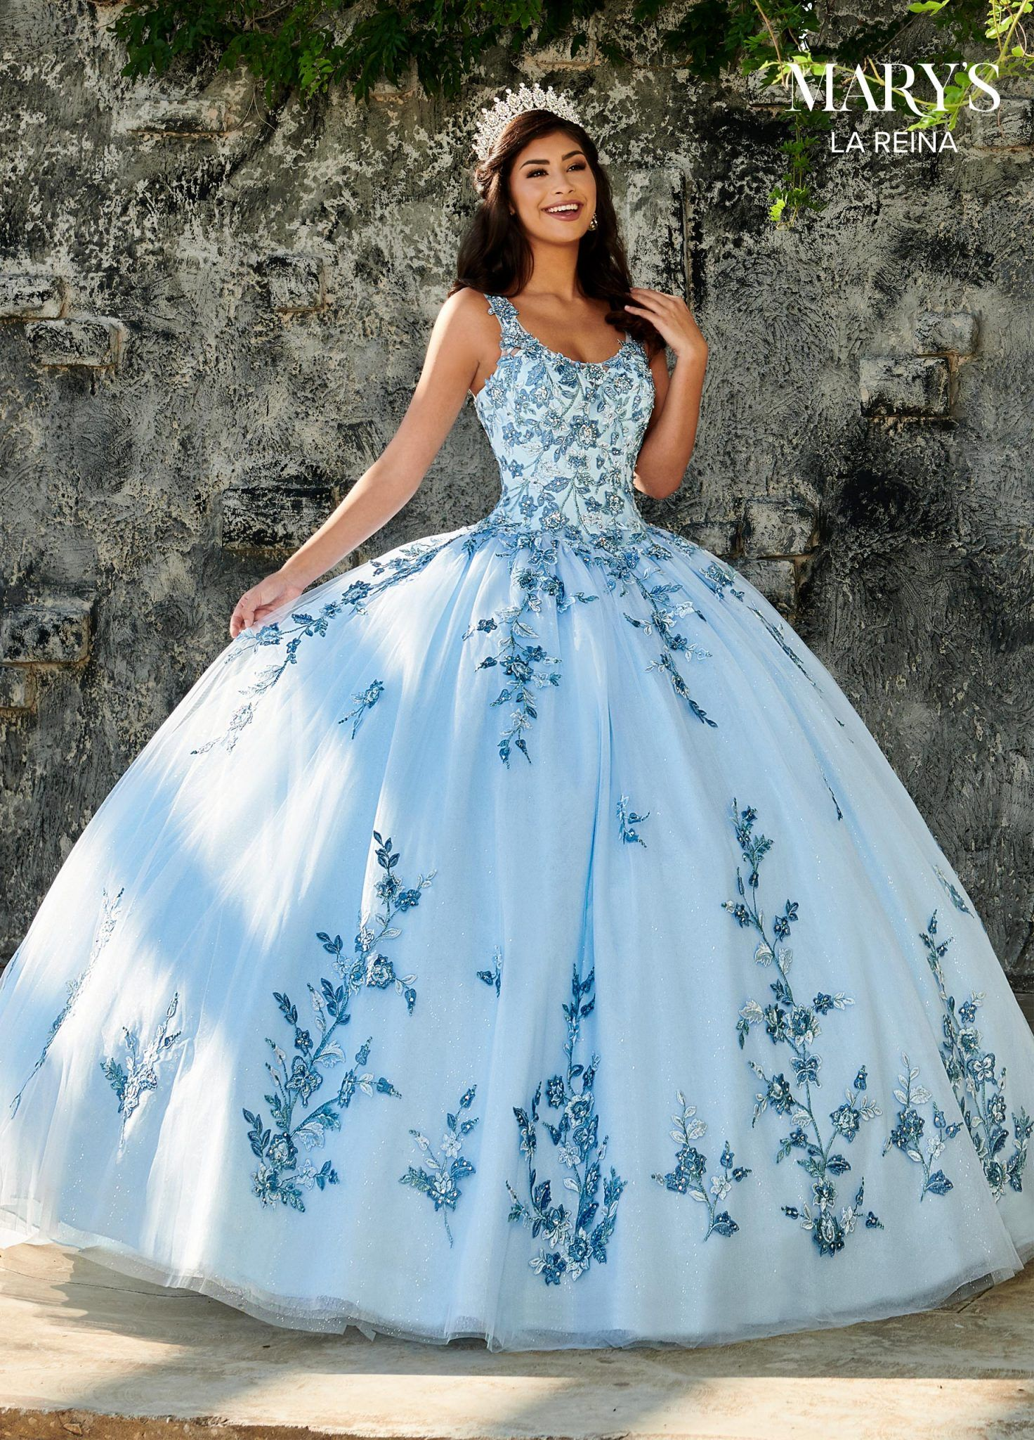
La Quinceañera
Design an online version of a dress that you would wear to celebrate your Quinceañera. UPLOAD TO THE GOOGLE CLASSROOM STREAM. -This contributes to your participation grade.

Slide 25

PRACTICE ORAL Situations
Respond to each situation using a complete sentence in Spanish.
Your teacher wants to know your age.
a) What does she ask you? (2 marks)
b) How do you tell her your age? (2 marks)
You are helping an elderly lady to complete an application form.
a) How do you ask her age? (2 marks)
b) How do you respond when she tells you that she is 97 years old? (2 marks)
You would like to know her classmate’s age.
a) What do you ask her best friend? (2 marks)
b) How does her best friend respond? (2 marks)

Slide 26
Hay veintiún países hispánicos en el mundo. Guinea Ecuatorial es el único país en el continente de África que habla español. ¡Que chévere!
10 marks

Slide 27
Reading practice:
Practice reading aloud the passages on the next slide.
Record yourself reading, play it back and listen for the errors.
Rate yourself on a scale of 10.
Do it until you are comfortable with the score you have given yourself.

Slide 28
The zoo
Me gusta mucho visitar el zoológico. Hay muchos animales interesantes, como leones, elefantes y jirafas. Mi animal favorito es el panda, porque es muy lindo y divertido de ver cuando come bambú.
Recess at school
El recreo es mi parte favorita del día escolar. Mis amigos y yo jugamos al baloncesto en la cancha. A veces también corremos y jugamos a las escondidas. Es un buen momento para relajarnos y divertirnos antes de volver a clase.
10 marks

Slide 29
Can you unscramble these months of the year?
Can you do all of them in under :
A minute?
30 seconds?
15 seconds?

Slide 30
1. noiju
2. rmesebtiep
3. eroen
4. idmbcreie
5. zramo

Slide 31
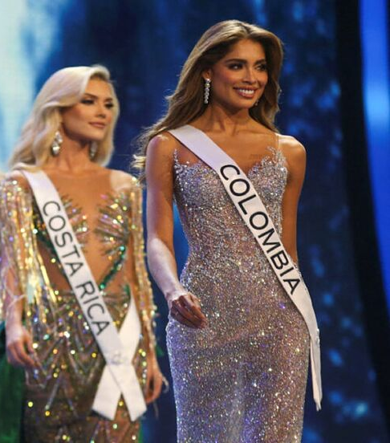
Es un concurso de belleza

Slide 32
Final oral assignment (pratice):
You are a contestant in the Miss World pageant and you are introducing yourself. Choose a country (or your teacher may choose a country for you)and present the following information about yourself:
Your name
Your country of origin
Your nationality
2 adjectives to describe yourself
Your age and birthday
You must create sash representing your country.It should have Senorita and the SPANISH name of the country you are representing. Ej. Señorita Panamá

Slide 33
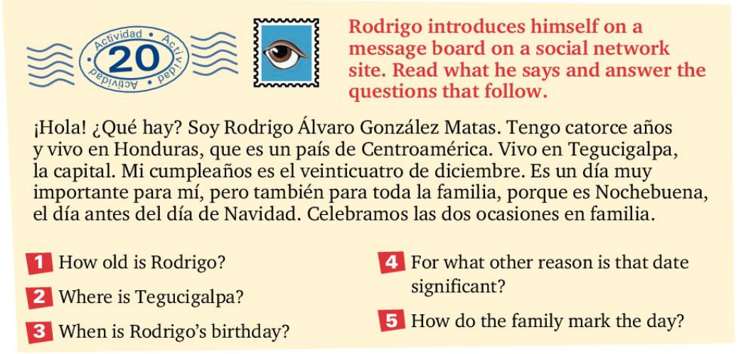
Graded Reading Comprehension
2. What country does Rodrigo live in?
Honduras
Centroamerica
Tegucigalpa
1.How old is Rodrigo?
4 years old
14 Years old
40 years old
3. Where is Tegucigalpa located?
Honduras
Centroamerica
Miami

